Slide 1
UGOVOR O OSIGURANJU IMOVINE I LICA U BIH
Radila: Ivana Žilić

Slide 2
Uvod
U osiguranju se ne radi samo o sigurnosti, već i o još nekim važnim faktorima, npr. o stabilnosti privrednog procesa, pa i o društvenom procesu uopšte.
Osiguranje, u suštini, predstavlja udruživanje svih onih koji su izloženi istoj opasnosti, s ciljem da zajednički podnesu štetu koja će zadesiti samo neke od njih.

Slide 3
Savremeno osiguranje ima sljedeće funkcije: zaštita imovine, akumulacija novčanih sredstava funkcija i funkcija poboljšanja uslova za život (socijalna funkcija).
Funkcija zaštite imovine i lice je najstarija funkcija osiguranja i iz nje proizlaze ostale funkcije. One se ostvaruju posredno i neposredno.
Neposredno čuvanje imovine ostvaruje se preventivnom i represivnom funkcijom osiguranja i putem bonifikacije.

Slide 4
Neposredno čuvanje imovine sprječava nastanak šteta (dok posredno čuvanje imovine i lica samo nadoknađuje već nastalu štetu), doprinosi umanjivanju već nastale štete i stimuliše osiguranike da sami efikasnije štite svoju imovinu.
Društva za osiguranje akumuliraju novčana sredstva iz naplaćene premije, koje ulažu da bi im povećali vrijednost ( vrijednosni papiri, zajmovi, nekretnine, oročena štednja).
Na taj način su i pokretač privrednog napretka u društvu.
U pitanju su velika sredstva.
Npr. na 31.12.2019. godine društva za osiguranje u Federaciji BiH su ostvarili 478.247.102,00 KM premije.
Socijalnu funkciju društva za osiguranje ostvaruju kroz ublažavanje materijalnih šteta.
Na taj način primarno pomažu oštećenom, ali i širem krugu lica. Npr. naknadom privredno društvo će sanirati štetu što će omogućiti radnicima da se prije vrate u proizvodne procese i normalnom životu.
Pored zaštite osiguranika i društva, savremeno osiguranje ima i funkciju zaštite trećih lica koja se utvrđuje uvođenjem obaveznih osiguranja na osnovu zakona.
Dakle, štite se treća lica koja su bez svoje krivice pretrpjela štetu na svojoj ličnosti ili imovini.

Slide 5
Društvo za osiguranje podnosi zahtjev za prethodnu saglasnost agenciji za nadzor fbih o općim, posebnim i dodatnim uvjetima osiguranja koje će društvo za osiguranje koristiti u svom poslovanju sa osiguranicima, kao i u slučaju nastajanja bilo kakvih izmjena i dopuna.
Uvjeti se mogu primjenjivati tek nakon dobijanja saglasnosti agencije za nadzor fbih.
Društvo za osiguranje dostavlja agenciji za nadzor cjenovnik premije koji će koristiti u svom poslovanju sa osiguranicima, kao i u slučaju nastajanja bilo kakvih izmjena i dopuna, najmanje 30 dana prije početka njihove primjene.
Ugovor o osiguranju (engl. The insurance contract) jedan je od najznačajnijih i najsloženijih ugovora svakodnevnog pravnog prometa i života.
Ugovorom o osiguranju obavezuje se ugovarač osiguranja da, na načelima uzajamnosti i solidarnosti, udružuje određeni iznos u zajednici osiguranja, odnosno zajednici rizika (osiguravač), a zajednica se obavezuje da, ako se desi događaj koji predstavlja osigurani slučaj, isplati osiguraniku ili nekom trećem licu naknadu, odnosno ugovorenu svotu ili učini nešto drugo.
Osiguranja se generalno dijele na životna i neživotna.

Slide 6
Bitna obilježja
Imenovani pravni posao
Konsenzualni ugovor
Dvostrano obavezujući
Aleatorni
Teretni
Kauzalan
Formularni
Ugovor dobre volje
Trgovačko pravni
Samostalan
Sukcesivan
Tipski /adhezijski (osiguravač unaprijed određuje elemente i uslove ugovora, a na ugovaraču osiguranja je da li će pristupiti ugovoru)

Slide 7
HISTORIJSKI OSVRT

Slide 8
- Jedan od najstarijih pravnih poslova - Prve vrste osiguranja javljaju se u vidu pomorskog osiguranja, u Hamurabijevom zakoniku - Kineski trgovci su prilikom riječnog transporta robe dijelili istu na više brodica, kako bi vršili podjelu rizika, a šteta koja bi nastala na robi koja se prevozi snosila se solidarno. - Rimsko pravo je, također, poznavalo elemente osiguranja kroz instituciju religioznih udruživanja (kolegija) koji su pored religioznih ciljeva, uspostavili ciljeve koji se odnose na pružanje pomoći u određenoj zajednici. - Prva polisa osiguranja vuče korijenje iz 1182. godine, vezana je za pomorsko osiguranje i nastala je u Lombardiji - Na domaćim prostorima pojedine vrste osiguranja srećemo u statutima gradova: Vinodolski statut iz 1288.g., Zakonik cara Stefana Dušana iz 1349.g., Poljiški statut iz 1440.g. - Zakon o pomorskom osiguranju u Dubrovačkoj republici iz 1562.g. bio je prvi zakon koji je regulirao pravo osiguranja.

Slide 9
- Savremeni oblici osiguranja javljaju se nastankom i razvojem kapitalizma - Na nivou EU putem Direktiva Vijeća Zajednice izvršena je harmonizacija prava, pri čemu je ovaj proces okončan sa tzv. Trećom generacijom direktiva iz 1992.g., pomoću kojih je omogućeno slobodno djelovanje u vidu obavljanja usluga osiguranja, a na osnovu jedinstvene dozvole - Osnovna načela na kojima se zasniva ovakav posao su načela uzajamnosti i solidarnosti - Uzajamnost i solidarnost zahtjevaju ravnopravan tretman svih osiguranika, zato je zakonska obaveza osiguravajućih društava da imovinu i lica osiguravaju po jedinstvenim uslovima i tarifama - Opća pravila o ugovoru o osiguranju se primjenjuju ujedno na odnose koji se tiču transportnog osiguranja, osim ako se ne radi o pojedinim vrstama transportnog osiguranja za koje su predviđeni posebni propisi i pravila

Slide 10
Osiguravač - pravno lice koje se bavi poslovima osiguranja kao djelatnošću. Osiguravač ugovor može zaključiti neposredno sa ugovaračem osiguranja, a može i putem posrednika. Osiguravač može biti organizovan kao dioničko društvo – akcionarsko društvo ili kao društvo za uzajamno osiguranja. Posrednik je pravna ili fizička osoba koja obavlja profesionalnu djelatnost, prema jednom ili više ugovora ili ovlasti kojima je dobila naputak, ili pravo djelovanja u ime i za račun ili samo za račun jednoga ili više društava za osiguranje. Ugovarač osiguranja - fizičko ili pravno lice koje zaključuje ugovor o osiguranju, pri tome ugovor može zaključiti u svoje ime i za svoj račun, kada je ugovarač osiguranja ujedno i osiguranik i u svoje ime a za račun treća osobe, kad je treća osoba osiguranik. Predmet osiguranja je ono što se osigurava – osigurana lica, životinje, stvari i imovinski interesi. Dakle, to su lica ili dobra na kojima se može ostvariti rizik. Njegovo postojanje predstavlja pretpostavku za zaključenje i trajanje osiguranja, i mora biti jasno naznačen u polisi osiguranja. Imovina pri tome može biti pokretna i nepokretna, živa i mrtva, sadašnja i buduća.
Pojmovnik

Slide 11
Osiguranik 1. U osiguranju imovine, osoba na koju glasi ugovor o osiguranju. Kod osiguranja za vlastiti račun ujedno i ugovaratelj osiguranja, a kod osiguranja na tuđi račun jedna ili više trećih osoba. 2. U osiguranju života i u osiguranju od posljedica nesretnog slučaja, osoba na čiji život je zaključeno osiguranje. Osoba kojoj je se isplaćuje naknada ne mora biti osiguranik. Osigurani rizik Element ugovora o osiguranju; događaj s obzirom na koji je sklopljeno osiguranje. Pojmom rizik podrazumijeva se budući neizvjesni događaj nastao nezavisno od isključive volje osiguranika zbog kojeg osiguranik može pretrpjeti materijalnu štetu. Ponuditelj - osoba koja želi sklopiti ugovor o osiguranju i s tim ciljem podnese ponudu Osnovno osiguranje - ugovor o životnom osiguranju sklopljen temeljem Općih uvjeta Dodatno osiguranje - osiguranje koje je priključeno osnovnom životnom osiguranju Ugovor o osiguranju - čine ponuda, polisa, pripadajući uvjeti osiguranja, te klauzule i dodaci na polici.

Slide 12
Osigurani slučaj Događaj koji može prouzrokovati štetu, a pripada rizicima koje osiguravač pokriva svojom djelatnošću. Osigurani slučaj je ugovorom o osiguranju unaprijed predviđeni događaj čijim nastupom nastaje povreda interesa osiguranika uz istovremeno nastupanje obaveze osiguravača da postupi prema ugovoru - nadoknadi štetu odnosno isplati osiguranu sumu. Osiguranje U funkciji naknade šteta i isplate ugovorenih iznosa, djelatnost posredstvom koje se na načelu uzajamnosti i solidarnosti pruža ekonomska zaštita određenih opasnosti (rizika) koje ugrožavaju imovinu i osobe. Osiguranje na “ugovorenu sumu” Osiguranje po principu apstraktne upotrebne vrijednosti. Za razliku od aktivnog i pasivnog osiguranja, osigurana suma nije gornja granica isplate već čvrsto utvrđena obaveza osiguravača. U osiguranju na “ugovorenu sumu” ne postoji razlika između sume osiguranja i osigurane vrijednosti, pa za razliku od aktivnih osiguranja ne vrijede odredbe podosiguranja i nadosiguranja i dopušteno je višestruko osiguranje. Osiguranja na novu vrijednost Osiguranje kod kojeg je suma osiguranja jednaka vrijednosti osiguranog predmeta u trenutku nabavke, izrade ili izgradnje bez odbitka amortizacije, tj. umanjenja za istrošenost sredstava. Osiguranja zaključena na novu vrijednost imaju klauzulu zaštitne vrijednosti.

Slide 13
Osiguranje za tuđi račun Ugovori o osiguranju mogu predvidjeti pokriće prava za isplatu iz osiguranja osobama koje nisu direktne strane u ugovoru - treće osobe. U životnom osiguranju to su lica koja stiču pravo na isplatu sume osiguranja u slučaju smrti osiguranika - korisnik osiguranja, kod osiguranja od povreda na radu poslodavac je ugovarač a radnici su korisnici u slučaju nezgode, a slično je i kod osiguranja od automobilske odgovornosti i kod osiguranja od odgovornosti za štetu učinjenu trećoj osobi. Osnovna premija Premija osiguranja koja se plaća za one rizike (tzv. osnovne rizike) koji su redovno pokriveni svakom policom. Premija Novčani iznos koji ugovaravač osiguranja plaća osiguravaču, na osnovu sklopljenog ugovora o osiguranju. Premija se sastoji iz funkcionalne premije i režijskog dodatka. Funkcionalna premija obuhvata dio premije za funkciju naknade šteta i isplatu ugovorenih iznosa, a naziva se tehnička premija te dio premije za preventivu. Preventiva predstavlja dio premije koji služi za kreditiranje i finansiranje poduzimanja mjera radi otklanjanja i smanjenja nepovoljnog djelovanja uzroka koji mogu izazvati štete. Režijski dodatak je dio premije koji služi za pokriće troškova obavljanja djelatnosti osiguranja.

Slide 14
Bonus Poseban popust ugrađen u cjenik koji se daje osiguraniku koji kroz određeno razdoblje osiguranja nije imao štete, ili mu je omjer između uplaćene premije i isplaćenih šteta povoljan. Obračunava se godišnje u postotku, kod plaćanja premije. Malus 1. Doplatak na premiju ugrađen u cjenik koji osiguravač obračunava osiguraniku za individualan nepovoljan odnos premije i šteta; povišenje premijske stope osiguraniku za idući period. 2. U osiguranju motornih vozila, suprotno od bonusa, malus je kazna u obliku povećanja premije u idućem osiguravajućem periodu za osiguranike koji su u određenom osiguravajućem razdoblju imali štetu ili ostvarili negativan odnos između uplaćene premije i isplaćenih šteta. Polica osiguranja Isprava o ugovoru o osiguranju, dokumenat potpisan od osiguravača (može i faksimil potpisa), sadržan u ugovoru osiguranja. Reosiguranje Posebna djelatnost osiguranja koja se ostvaruje tako što osiguravač prenosi na reosiguravača dio rizika koji je prethodno preuzeo u osiguranje i zauzvrat plaća reosiguravaču premiju reosiguranja. Franšiza Učestvovanje osiguranika u šteti. Naziva se još ugovoreni samopridržaj. Pod franšizom se podrazumijeva iznos ili postotak predviđen ugovorom o osiguranju do kojeg iznosa šteta nije nadoknadiva iz osiguranja, iako je šteta inače pokrivena osiguranjem. Iskazuje se kao postotak od osigurane sume ili štete, odnosno kao apsolutni iznos.

Slide 15
UGOVOR O OSIGURANJU
Obaveze osiguranika
(čl. 907. – 918. ZOO)
Obaveze osiguravača
(čl. 919. – 922. ZOO)
Dužnost prijavljivanja svih okolnosti relevantnih za ocjenu rizika
Namjerna netačna prijava ili namjerno prećutkivanje okolnosti –pravo poništenja ugovora od strane osiguravača (rok: 3 mjeseca od saznanja). Nenamjerna netačna/nepotpuna prijava – osiguravač pravo izbora: raskid ugovora ili srazmjerno povećanje premije
Dužnost plaćanja premije – prestanak ugovora neplaćanjem premije u roku od 1 godine od njene dospjelosti
Dužnost obavještavanja osiguravača o promjenama rizika – rok 14 dana
Dužnost obavještavanja o nastupanju osiguranog slučaja – rok 3 dana
Dužnost isplate naknade u ugovorenom roku, ne dužem od 14 dana
Dužnost isplate nespornog dijela obaveze
Ugovarač osiguranja, osiguranik ili korisnik izazvao osigurani slučaj namjerno ili prevarom, osiguravač nema obavezu na bilo kakva davanja

Slide 16
UGOVOR O OSIGURANJU IMOVINE U BIH
Osiguranje imovine u zakonodavstvu BiH je načelno regulisano u Zakonu o obligacionim odnosima (ZOO).
Važenje odredbi i moguća odstupanja:
Odredbe ZOO su obvezujuće, a ugovor o osiguranju može odstupiti od zakonskih odredbi samo ako je to odstupanje izričito dopušteno.
Odstupanje od ostalih odredaba, ukoliko nije zabranjeno ZOO ili kojim drugim zakonom, dopušteno je samo ako je u nesumnjivom interesu osiguranika.

Slide 17
Osiguranje imovine može zaključiti svako lice koje ima poseban interes da se ne dogodi osigurani slučaj, jer nastupanjem osiguranog slučaja lice će pretrpjeti određeni materijalni gubitak. (Član 924. ZOO (1))
Pravo iz osiguranja mogu imati samo lica koja su u času nastanka štete imala materijalni interes da se osigurani slučaj ne dogodi. Ovo predstavlja bitan element i svojstvo osiguranika, čijim prestankom se dovodi u pitanje opstanak samog ugovora. (Član 924. ZOO (2))
Osiguranje imovine je:
NEŽIVOTNO
2. DOBROVOLJNO OSIGURANJE

Slide 18
- Osiguranje imovine obezbjeđuje naknadu štete koja bi se desila na imovini osiguranika, ako nastupi osigurani slučaj.
- Naknada osiguranja imovine ne može biti veća od štete koju je osiguranik pretrpio nastupanjem samog osiguranog slučaja.
- Naknada stvarne štete
Izuzeci:
Izuzetno ugovaranje naknade osiguranja zbog poštivanja subjektivne vrijednosti osigurane stvari ili funkcije osigurane stvari.
2. Pri utvrđivanju iznosa štete uzima se u obzir izmakli dobitak samo ako je to ugovoreno.

Slide 19
Predmeti osiguranja:
osiguranje imovine u etažnom vlasništvu
osiguranje objekata u izgradnji
osiguranje objekata u montaži
osiguranje od opasnosti prekida rada zbog požara i nekih drugih opasnosti
osiguranje usjeva
osiguranje životinja
Osigurani slučajevi:
požar i udar groma
eksplozija
oluja
tuča (led)
pad letjelice
manifestacije i demonstracije
poplave i bujice
klizanje tla i odronjavanje zemljišta
snježne lavine
izlijevanja vode iz vodovodnih i kanalizacijskih cijevi

Slide 20
Podosiguranje
- je nedovoljna ili nezadovoljavajuća osiguravajuća zaštita.
Nastaje ukoliko je svota osiguranja koju je u polici osiguranja odredio osiguravatelj, ugovaratelj osiguranja ili osiguranik manja od vrijednosti osigurane stvari, bilo u trenutku zaključenja osiguranja ili kasnije, tijekom njegovog trajanja.
Posljedica: naknada manja od iznosa štete.
Razlog za uvođenje instituta podosiguranja u ugovor o osiguranju jeste želja zakonodavca da se imovinski interes osigurava na stvarnu vrijednost, odnosno da osiguranjem manje vrijednosti druga ugovorna stranka, osiguratelj, ne bi bio oštećen kroz plaćanje manje premije za veći rizik.
Bitno je naglasiti da se traži da stvarna vrijednost i osigurana vrijednost budu izjednačena u trenutku sklapanja ugovora o osiguranju.
Kasnija promjena stvarne vrijednosti, nije bitna i ne dovodi do primjene instituta podosiguranja.
Nadosiguranje
- će nastati ukoliko je svota osiguranja koju je u polici osiguranja odredio osiguravatelj, ugovaratelj osiguranja ili osiguranik viša od vrijednosti osigurane stvari, bilo u trenutku zaključenja osiguranja ili kasnije, tijekom njegovog trajanja. (član 932. stav (1) ZOO)
Kod nadosiguranja treba praviti razliku da li je do njega došlo uslijed prevarne radnje ili ne.
Ukoliko je do nadosiguranja došlo uslijed prevarne radnje jedne ugovorne strane druga ugovorna strana ima pravo na poništenje ugovora o osiguranju imovine.
Ako je do nadosiguranja došlo iako su obje ugovorne strane bile savjesne, ugovor o osiguranju imovine će ostati na snazi, te biti punovažan. Prilikom toga se svota osiguranja snižava za iznos stvarne vrijednosti osigurane stvari, te se i premije osiguranja srazmjerno smanjuje.(član 932. stav (2) ZOO)
U oba navedena slučaja savjesni osiguravač ima pravo zadržati primljene premije i ima pravo na nesmanjenu premiju za tekući period. .(član 932. stav (3) ZOO)

Slide 21
Više uzastopnih osiguranih slučajeva:
Ako se u toku istog perioda osiguranja dogodi više osiguranih slučajeva jedan za drugim, naknada iz osiguranja za svaki od njih određuje se i isplaćuje u potpunosti s obzirom na cijelu svotu osiguranja, bez njenog umanjenja za iznos ranije isplaćenih naknada u tom periodu. (Član 925. stav (6) ZOO)
Osiguranje usjeva, plodova, drugih proizvoda zemlje
Posebnu situaciju imamo kod osiguranja usjeva i plodova i drugih proizvoda zemlje. U ovim osiguranim slučajevima visina štete se utvrđuje s obzirom na vrijednost koju bi imali ovi proizvodi u vrijeme njihovog sabiranja. Član 982. stav (3) ZOO)

Slide 22
-Za vrijeme trajanja ugovora o osiguranju imovine, osiguranik je dužan da preuzme sve propisane, ugovorene ili uobičajene mjere, a kada dođe do osiguranog slučaja da poduzme sve potrebne mjere kako bi se spriječilo nastupanje štete i veće štete od već nastupljene. (Član 926. stav (1) ZOO)
-Osiguravatelj ima obavezu da nadoknadi sve troškove i gubitke koje je osiguranik pretrpio prilikom otklanjanja štete i/ili ograničavanja štetnih posljedica ( s uspjehom ili ne). (Član 926. stav (2) ZOO)
-Također, osiguravatelj ima obavezu da nadoknadi štetu osiguraniku i u slučaju kada je naknada ovih troškova zajedno sa naknadom štete viša od osigurane svote osiguranja. (Član 926. stav (3) ZOO)
-Ovom odredbom se štiti osiguranik koji je savjestan i koji je pažnjom dobrog privrednika poduzeo sve radnje koje se navode u samom ZOO-u.
-Ukoliko osiguranik nije ovako postupao, te nema opravdanog razloga za nepostupanje u skladu sa zakonom, naknada će se umanjiti u onom obimu u kome je došlo do nastupanja veće štete.
-Napomena: U samoj praksi zadnji slučaj je poprilično teško dokazati. No, u pojedinim privrednim djelatnostima samim uzansama se konkretizuje ova obaveza osiguranika.
-Osiguranik nema pravo da poslije nastupanja osiguranog slučaja prepusti osiguravaču oštećenu stvar i da od njega zahtjeva isplatu pune svote osiguranja. Naime ova stavka može ostati na snazi samo ukoliko je ugovorena (Član 927. ZOO)

Slide 23
-Kada govorimo o obavezama osiguravatelja, on ima obavezu na naknadu štete u slučaju nastupanja osiguranog slučaja, bez obzira da li je šteta nastupila slučajno ili krivicom ugovorača, osiguranika ili korisnika osiguranja. (Član 929. stav (1) ZOO)
-Ovu obavezu je moguće isključiti unutar samog ugovora. To se najčešće radi kao određena motivacija za brižljivo postupanje ugovorača, osiguranika ili korisnika osiguranja, kako ne bi nastupio osigurani slučaj.
-Shodno tome, nameće se zaključak da se ugovorom o osiguranju imovine ne mogu osigurati štete koje su namjerno prouzrokovali ugovorači osiguranja, osiguranik ili korisnik osiguranja.
-Pri tome se ne misli na osiguranje imovine koja je izložena riziku namjernog nanošenja štete od strane nekog trećeg lica s obzirom da takva vrsta osiguranja imovine postoji.

Slide 24
Štete pokrivene osiguranjem
-Osiguravač je dužan naknaditi štete nastale slučajno ili krivicom ugovarača osiguranja, osiguranika ili korisnika osiguranja, izuzev ako je u pogledu određene štete ova njegova obaveza izrično isključena ugovorom o osiguranju.
-On ne odgovara za štetu koju su ta lica prouzrokovala namjerno, te je ništava odredba u polisi koja bi predviđala njegovu odgovornost i u tom slučaju.
-Ali, ukoliko se ostvario osigurani slučaj, osiguravač je dužan naknaditi svaku štetu prouzrokovanu od nekog lica za čije postupke osiguranik odgovara po ma kom osnovu, bez obzira na to da li je šteta prouzrokovana nepažnjom ili namjerno.
Šteta prouzrokovana nedostacima osigurane stvari
-U tom slučaju osiguravatelj nije u obavezi da naknadi štetu koju su prozrokovali takvi nedostaci osigurane stvari.
Štete prouzrokovane ratnim operacijama i pobunama
-Osiguravač nije dužan naknaditi štete prouzrokovane ratnim operacijama ili pobunama, osim ako je drukčije ugovoreno.
-Osiguravač je dužan dokazati da je šteta prouzrokovana nekim od ovih događaja.

Slide 25
- U praksi može da dođe do propasti osigurane stvari za vrijeme trajanja ugovora o osiguranju iz uvjeta koji nisu regulisani samim ugovorom, pa tako nisu ni pokriveni.
- Po pravilu, to dovodi do prestanka postojanja ugovora, a osiguravatelj je dužan da osiguraniku vrati srazmjeran dio obuhvaćen ugovorom.
- Ako je istim ugovorom osiguran veći broj stvari, a neke od njih propadnu uslijed uzroka koji nije osiguran po polisi, pravilo je da ugovor ostaje na snazi, ali uz određene izmjene i vraćanje srazmjernog dijela premije osiguranja, naravno za stvari koje nisu propale.

Slide 26
Višestruko osiguranje
- Da bi postojalo ista stvar mora biti više puta osigurana kod različitih osiguravajućih društava od istog rizika, s istim interesom i u isto vrijeme.
- U tom slučaju, takvo višestruko osiguranje ne može u zbiru da pređe stvarnu vrijednost osigurane stvari.
Dvostruko osiguranje
- Ako zbir svota osiguranja prelazi stvarnu vrijednost stvari, onda se radi o dvostrukom osiguranju.
- Uz to mora biti da pri tome ugovarač osiguranja nije postupio nesavjesno.
- Sva ta osiguranja su punovažna i svaki osiguravač ima pravo na ugovorenu premiju za period osiguranja u toku, a osiguranik ima pravo zahtijevati od svakog pojedinog osiguravača naknadu prema ugovoru zaključenom sa njim, ali ukupno ne više od iznosa štete.

Slide 27
- Za razlikovanje potrebno je obratiti pažnju da li je ugovarač savjesno lice ili ne.
- Ukoliko je ugovorač nesavjestan on ima obavezu platiti punu premiju osiguranja svim osiguravateljima.
- U slučaju nastupanja osiguranog slučaja on može ostvariti samo stvarnu vrijednost osigurane stvari od bilo kojeg osiguravatelja na osnovu postojećeg ugovora.
- Ugovorač osiguranja mora obavijestiti svakog osiguravatelja o postojanju drugih osiguravatelja naznačujući imena i adrese osiguravatelja, kao i svote osiguranja.
- Takav osiguravač će se smatrati savjesnim.
- Kod višestrukog i dvostrukog osiguravanja mogu se zaključiti ugovori o osiguranju imovine bez naznake svote osiguranja ili uz neograničeno pokriće.
- Pretpostavka je da je tada ugvor zaključen na najvišu svotu osiguranja.
- Ukoliko neki od osiguravatelja ne može da plati srazmjeran dio snosit će ga drugi osiguravatelji srazmjerno svojim djelovima.

Slide 28
Izuzetak:
-Ugovarač osiguranja zaključi ugovor o osiguranju imovine, te da je tako došlo do dvostrukog osiguranja, a da pri tome ugovorač nije svjestan toga.
-Tada ugovorači osiguranja imovine mogu u roku od mjesec dana od dana kada su saznali za dvostruko osiguranje da podnesu zahtjev za snižavanje svote osiguranja i premije osiguranja od strane kasnije angažovanog osiguravatelja, bez obzira da li je prvobitni ugovor zaključio on ili neko treće lice.
-Zahtjev djeluje samo u budućnosti i po pravilu se ne može postavljati za protekli period.

Slide 29
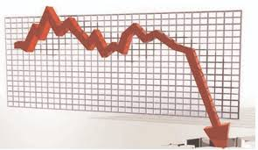
-Smanjenje vrijednosti osigurane stvari za vrijeme trajanja ugovora o osiguranju imovine dovodi do dvostrukog osiguranja.
-Ugovarač ima pravo rada, da zahtjeva srazmjerno sniženje svote osiguranja i premije osiguranja, samo za naredni period, od trenutka podnošenja zahtjeva osiguravaču.
-Nesavjesno postupanje ugovarača osiguranja imovine dovodi do toga da kod dvostrukog osiguranja, svaki osiguravatelj ima pravo zahtjevati da se ugovor poništi, te da zadrži naplaćene premije osiguranja.
-Osiguravatelji tada mogu da naplate premiju za period koji još nije protekao.
-To predstavlja svojevrsnu kaznu za ugovarača.

Slide 30
Saosiguranje
-Kad je ugovor o osiguranju zaključen sa više osiguravača koji su se sporazumjeli o zajedničkom snošenju i raspodjeli rizika, svaki osiguravač naznačen u polisi osiguranja odgovara osiguraniku za potpunu naknadu, a kasnije ima pravo regresa prema drugim osiguravateljima.
-Riječ je o neposrednoj, horizontalnoj raspodjeli rizika između saosiguravača koji individualno preuzimaju svoj dio obaveze. ---Nijedan saosiguravač ne odgovara za obaveze drugih saosiguravača.
-Saosiguranje se primjenjuje samo u izuzetnim slučajevima, kada se radi o krupnim i teškim rizicima, koje ne može da preuzme jedan osiguravač.
-Saosiguranje u suštini predstavlja raspodjelu jednog rizika na nekoliko dijelova koje svaki osiguravač preuzima u direktno pokriće iz zajedničkog ugovora ili zajedničke polise osiguranja.
-Saosiguranje je neophodno razlikovati od višestrukog osiguranja, to jest kada je neki predmet osiguran kod nekoliko osiguravača od istog rizika, za isti interes i na isto vreme.
-U saosiguranju se zaključuje jedan ugovor o osiguranju, a kod višestrukog osiguranja zaključuje se nekoliko samostalnih ugovora.
-Pri tome pojedini osiguravači u trenutku zaključenja ugovora ne znaju za ostale ugovore.

Slide 31
Otuđenje stvari
Osnovni princip: prava i obaveze ugovarača po osnovu zakona prelaze na pribavioca osigurane stvari.
Drugačije može biti regulisano samim ugovorom.
Može doći i do otuđenja samo jednog dijela osigurane stvari.
Ako otuđeni dio osigurane stvari ne predstavlja posebnu cjelinu, u tom dijelu prestaje sa svojim dejstvom ugovor, po sili zakona.
Otuđenje stvari, za vrijeme trajanja ugovora, može da utječe na smanjenje ili povećanje vjerovatnosti nastupanja osiguranog slučaja, te može da utiče na promjenu stvarne vrijednosti osigurane stvari.
Ovakve promjene utiču i na sam ugovor, u smislu određenih izmjena.
Ugovarač osiguranja ima obavezu da osiguravatelja obavijesti o otuđenju osigurane stvari.
Ukoliko to ne uradi, obavezan je da dalje plaća premiju osiguranja i ispunjava sve obaveze iz ugovora.
Od ugovora o osiguranju imovine mogu odustati u roku od 30 dana, uz otkazni rok od 15 dana od dana saznanja za otuđenje stvari, i sticalac otuđene stvari i osiguravatelj.
Nije potrebno nikakvo dokazno sredstvo kad je u pitanju otkazni rok, jer ugovor počiva na uzajamnom povjerenju.
Situacija je drugačija kada je polisa izdata po naredbi ili na donosioca.
U tom slučaju ugovor o osiguranju imovine ne može se raskinuti.
U ovo odnosu je izvršena depersonifikacija odnosa, što je razlog zbog čega nije moguće ugovor raskinuti.

Slide 32
Založno pravo i osiguranje
- Založna prava i sva ostala prava koja su postojala na osiguranoj stvari, nakon nastupanja osiguranog slučaja, imaju za predmet dugovanu naknadu i u slučaju vlastite stvari i u slučaju osiguranja tuđe stvari zbog obaveze čuvanja i kasnijeg vraćanja.
- Osiguravač ne može isplatiti naknadu osiguraniku bez saglasnosti nosioca tih prava. U suprotnom to bi bila povreda njihovih prava.
- Nosioci ovih prava mogu zahtjevati direktno od osiguravatelja da im u okviru svoga osiguranja isplati njihova potraživanja, prema zakonskom redu ( prioritetu).
- Ova odredba se može primijeniti samo ukoliko je osiguravatelj znao ili morao znati za postojanje tih prava u trenutku isplate svote.

Slide 33
Subrogacija
- Naknada štete od odgovornog lica – ima indirektan utjecaj na smanjenje premije.
- Suprotno njenom smislu, isplatom svote osiguranja odgovorno lice bi se oslobađalo odgovornosti.
- Nesavjesni osiguranik može da onemogući subrogaciju.
- On to može učiniti djelomično ili u potpunosti.
- Tada se srazmjerno umanjuju obaveze osiguratelja prema osiguraniku. Prelaz prava ne smije da bude na štetu osiguranika.
- Do subrogacije neće doći, izuzetno, ako je štetu načinilo lice koje je u srodstvu u pravoj liniji sa osiguranikom ili lice za čije postupke odgovara osiguranik, ili lice koje živi u istom domačinstvu s osiguranikom, te kada je lice radnik osiguranika.
- Do primijene ovog izuzetka neće doći ukoliko je štete prouzrokovana namjerno ili ako je to lice osigurano od odgovornosti.
- Osiguratelj tada ima pravo da zahtjeva od osiguratelja tog lica naknadu isplaćene svote osiguranja koju je on isplatio osiguraniku.
- Subrogacija ima izuzetno važan značaj u realizaciji načela da štetu treba nadoknaditi ono lice koje je odgovorno za samo nastupanje te iste štete.

Slide 34
Obratiti pažnju na: 1. Član 897. ZOO 2. Član 898. ZOO 3. Član 924. ZOO 4. Član 925. ZOO 5. Član 982. ZOO 6. Član 926. ZOO 7. Član 927. ZOO 8. Član 928. ZOO 9. Član 929. ZOO 10. Član 930. ZOO 11. Član 931. ZOO 12. Član 934 ZOO 13. Član 935 ZOO 14. Član 937 ZOO 15. Član 938 ZOO

Slide 35
UGOVOR O OSIGURANJU LICA U BIH
- Ugovorom o osiguranju lica same ugovorne strane određuju visinu osigurane svote koju je osiguravatelj obavezan isplatiti onda kada i nastane osigurani slučaj, a koja se utvrđuje prema ugovorenoj polisi koju je ugovarač osiguranja dužan isplatiti.
- Osigurana svota se najčešće posebno utvrđuje u samoj polisi, kao što se to radi i za osigurane slučajeve. Razlog je praktičnost.
- Naime polisa kod ugovora o osiguranju lica može da ima svoju samostalnu cirkulaciju koja je odvojena od samog ugovora o osiguranju lica.

Slide 36
U polisi osiguranja života moraju biti tačno naznačeni slijedeći podaci o licu čiji se život osigurava:
1. Ime i prezime lica na čiji se život osiguranje odnosi,
2. Datum njegovog rođenja,
3. Događaji ili rok od kojeg zavisi nastanak prava da se zahtjeva isplata osigurane svote.
- Polisa osiguranja života ne može glasiti na donosioca.
- Praksa - polisa osiguranja života, najčešće glasi na ime, ali je dopušteno da glasi po naredbi.
- U prevodu to znači da je dopušten prenos indosamentom. Indosament je punovažan onda kada sadrži ime korisnika, datum indosiranja i potpis indosanta.

Slide 37
- Indosament je punovažan onda kada sadrži ime korisnika, datum indosiranja i potpis indosanta.
- Prenosom polise osiguranja života po naredbi dolazi do promjene lica čiji se život osigurava, ali se polisa i dalje individualno postavlja.
- To je iz razloga što se polisa uvijek odnosi na konkretno lice.
- Našim zakonodavstvom je zabranjeno izdavanje polise osiguranja života na donosioca, jer se time gubi individualnost polise na kojoj se insistira kad je u ptanju osiguranje života.

Slide 38
- Podaci koji se navode u polisi osiguranja života moraju biti tačni, a posebno moraju biti tačni podaci koji se tiču utvrđivanja rizika. - U ove podatke spade i tačno naznačenje godina života osiguranika. - Ugovor o osiguranju života bit će ništav onda kada je osiguranik naveo netačne podatke o godinama svog života. - U tom slučaju osiguratelj obavezan vratiti sve premije koje je naplatio, ako se ovim netačnim podacima krše granice do kojih osiguratelj na osnovu svojih uvjeta i tarifa poslovanja vrši osiguranje života. - Kad se radi o netačnom prikazivanju godina, u smislu da se prikazuje manje godina života osiguranika od stvarnih, ali pri tome se ne prelazi granica do koje osiguravatelj vrši osiguranje života, ugovor o osiguranju života ostaje na snazi. - U tom slučaju osigurana svota se srazmjerno smanjuje na ugovorenu premiju i premiju koja je predviđena po stvarnim godinama života osiguranika.

Slide 39
- Do netačnog prijavljivanja godina života može doći i po osnovu greške osiguravatelja. - Pravilo : osiguravatelj mora da vrati više naplaćene premije u odnosu na stvarne godine života osiguranika. - Praksa – posebno se pojavljuju problem neurednog plaćanja premije. - U našem pozitivnom zakonodavstvu je prihvaćeno da osiguravatelj nema pravo da traži naplatu premije osiguranja sudskim putem. rješenje odstupa od opštih pravila i načela ugovora poslovnog prava. - U slučaju da ugovarač osigurnja ne isplati dospjelu premiju ili dospjelu ratu premije, osiguravatelj je obavezan da ga opomene preporučenim pismom i tako ga podsjeti na njegovu obavezu koju ima izvšiti u određenom roku koji ne može biti kraći od mjesec dana od dana uručenje preporučene pošiljke. - Premiju, odnosno ratu premije koja je dospjela, može da plati i drugo zainteresirano lice. - Ako uopšte ne dođe do plaćanja premije, odnosno rate premije, ni od strane ugovarača siguranja života ni od strane drugog zainteresiranog lica, a pod uslovom da su već naplaćene najmanje tri godišnje premije, osiguratelj može da izjavi ugovoraču osiguranja da smanjuje ugovorenu svotu osiguranja na iznos otkupne vrijednosti osiguranja ili da raskine ugovor.

Slide 40
- Osigurani slučaj može da nastane prije raskida ugovora, kao i da dođe do smanjenja osigurane svote. - Smatra se da je smanjena ugovorena svota ako je premija osiguranja naplećane za najmanje tri godine ili da je ugovor o osiguranju života već raskinut, ako premija osiguranja nije plaćena u minimumu koji iznosi tri godine. - Ugovorom o osiguranju života može se osigurati život život ugovarača osiguranja, kao i život nekog trećeg lica. Odnosi se na sva lična osiguranja, kao i na ugovor o osiguranju nesretnog slučaja. - Ugovoru o osiguranju života u slučaju smrti trećeg lica - smatrat će se da je ugovor punovažan ako je to treće lice pismeno saglasno. - Pismeno se usaglasiti može putem posebnog pisemenog akta ili u samoj polisi prilikom potpisivanja polise sa naznakom osigurane svote. - Lice koje se je punoljetno i potpuno poslovno sposobno. - Ugovor o osiguranju života za slučaj trećeg lica koje je mlađe od 14 godina i lica koje je potpuno lišeno poslovne sposobnosti je ništav. - Osiguravatelj je u tom slučaju obavezan vratiti plaćene premije osiguranja. - Za lice koje je starije od 14 godina, ali koje još uvijek nije punoljetno, za punovažnost ugovora o osiguranju života potrebna je pismena saglasnost osiguranog lica i zakonskog zastupnika.

Slide 41
- Osiguratelj koji je isplatio osiguranu svotu ne može istači zahtjev za naknadu od trećeg lica koje je odgovorno za nastupanje osiguranog slučaja. Ovaj zahtjev dalje održava osiguranik ili korisnik osiguranja nezavisno od njegovog prava na osiguranu svotu. - Korisnik osiguranja ili oštećeno lice ima pravo na kumulativne zahtjeve prema osiguratelju i prema osiguranom licu onda kada nastupi osigurani slučaj. - ZOO - isključuje pojedine rizike. - U ugovoru o osiguranju za slučaj smrti nisu i ne mogu biti pokriveni rizici u prvoj godini osiguranja koji se odnose na samoubijstvo osiguranika. - Ukoliko je samoubijstvo nastupilo u roku od tri godine od samog zaključenja ugovora o osiguranju za slučaj smrti, osiguratelj ima obavezu da isplati matematičku rezervu datog ugovora korisniku osiguranja, ali ne i osnovnu svotu.

Slide 42
Kada je korisnik osiguranja namjerno izazvao smrt osiguranika, osiguravatelj nema obavezu da isplati osiguranu svotu. Tada je osiguravatelj dužan da ugovaraču osiguranja iplati matematičku rezervu ugovora, pod uslovom da su za manje od tri godine uredno uplaćivane premije osiguranja. U ovoj istoj situaciji, ukoliko je ugovarač osiguranja bio osiguranik obaveza isplate matematičke rezerve odnosi se prema nasljednicima osiguranika.

Slide 43
- Osiguranik može sam, namjerno, prouzrokovati nesretni slučaj. Osiguravatelj oslobođen od ugovornih obaveza. - ZOO propisuje posebna pravila u slučaju ratnih operacija. - Ukoliko je smrt osiguranika nastupila uslijed ratnih operacija osiguravatelj nema obavezu da isplati korisniku osiguranja osiguranu svotu, nego ima obavezu da isplati samo ugovorenu matematičku rezervu. - Postoji pretpostavka da je rizik ratnih opercija isljučen kod osiguranja lica - drugačije može biti ugovoreno. - Slična su pravila i o pretpostavljenom isključenju rizika ratnih operacija u slučaju ugovora o osiguranju od nesretnog slučaja. - Osnovna razlika je da kod ove vrste osiguranja, osiguravatelj nema obavezu da isplati ni matematičku rezervu. - ZOO dopušta da se ugovore i drugi rizici koji će biti isključeni. - U polisi osiguranja i po pravilima osiguranja može biti predviđeno pravo otkupa ugovarača osiguranja kod osiguranja lica, naročito onda kada je osiguranje života bilo zaključeno za vrijeme trajanja života. - Ugovarač osiguranja može da zahtjeva od osiguravatelja da mu isplati ukupnu vrijednost polise, pod uslovom da su do tada plaćene najmanje tri godišnje premije osiguranja (pravo otkupa imaju samo ugovorač osiguranja).

Slide 44
- Nema pravo otkupa osiguranja povjerilac ugovarača osiguranja i korisnik osiguranja. - Izuzetak - korisnik osiguranja može imati pravo otkupa osiguranja ako se radi o osiguranju u kome je određivanje korisnika osiguranja izvršeno neopozivo. - Povjerilac ugovarača osiguranja kome je predate polisa osiguranja u zalogu može zahtjevati otkup polise osiguranja u slučajevima kada potraživanje koje je obezbjeđeno zalogom polise ne bude realiziranon u toku dospjelosti toga potraživanja. - Kod ugovora o osiguranju života koji je zaključen za cijeli život osiguranika, ugovarač osiguranja svote osiguranja, ali najviše do visine otkupnine vrijednosti polise. Ovaj naplaćeni dio osigurane svote unaprijed ugovarač osiguranja može kasnije vratiti osiguravatelju. - Tada je osiguravatelj obavezan da ga primi uz naplatu odgovarajuće kamate koju osiguravatelj nije mogao da naplati uslijed prethodnog predumljevanja dijela svote osiguranja. - Predujam - postoji dužnost plaćanja kamate od strane ugovarača osiguranja, jer ako je ugovarač osiguranja padne u docnju sa plaćanjem kamate, smatrat će se da je zahtjevao otkup. - U ovoj vrsti ugovora, najčešće u pravilima poslovanja i u samoj polisi navode se uslovi vraćanja predujma osiguravatelju, zatim visina kamatne stope i posljedice neplaćanja dospjele kamatne stope.

Slide 45
- Polisa osiguranja života može glasiti po naredbi. - Može se zalagati indosamentom ili na neki drugi način. - Prouzrokuje određene pravne posljedice. - Pravne posljedice usmjerene ka osiguravatelju jedino onda kada je on o tome pismeno obavješten uz naznaku imena povjerioca kod kojeg je polisa osiguranja života založena. - Ugovor o osiguranju lica može biti i u korist trećih lica. - Treće lice u čiju je korist zaključen ugovor o osiguranju života određuje ugovarač osiguranja u samom ugovoru ili nekim kasnijim pravnim poslom, pa čak i testamentom. - Određivanje korisnika osiguranja bit će punovažno uz prethodnu pismenu saglasnost lica čiji se život osigurava. - Korisnik osiguranja može biti poimenično određen. - korisnik osiguranja je određen onda kada u ugovoru o osiguranju života i polisi budu predviđeni nužni podaci kojima se kasnije može odrediti korisnik osiguranja.

Slide 46
- Korisnici osiguranja : djeca i potomci rođeni prije zaključenja ugovora o osiguranju, bračni partner koji je bio u braku sa osiguranikom u trenutku nastanka osiguranog slučaja ( trenutak smrti), kao i potomci rođeni poslije zaključenja ugovora o osiguranju. - Problem - podjela osigurane svote u slučaju nastupanja osiguranog slučaja - Pitanje nije uređeno u samom ugovoru, podjela će se izvršti prema srazmjernosti njihovih nasljednih dijelova. - Ako korisnici osiguranja nisu nasljednici podjela osigurane svote će se izvršiti na iste dijelove u odnosu na broj korisnika osiguranja.

Slide 47
- Ugovarač osiguranja može u toku trajanja ugovora o osiguranju lica da promijeni korisnike osiguranja. - Najčešće: opozivom takve izjave ili na neki drugi način. - Opoziv može izvršiti samo ugovarač osiguranja, a ne i povjerioc ugovarača osiguranja ili zakonski nasljednici. - Do trenutka u kojem korisnik osiguranja ne izjavi da prihvata da bude korisnik osiguranja, moguć je opoziv korisnika osiguranja. - Nakon tog trenutka - neopozivo. - Izuzetak - ZOO navodi slučaj kada ova situacija ipak neće biti neopoziva. - Korisnik osiguranja je pokušao da ubije osigranika ili ako je korist korisniku osiguranja određene bez naknade, ovakva izjava može biti opozvana, kao i što može biti opozvan poklon. - U slučaju smrti ugovarača osiguranja u roku od mjesec dana od dana poziva njegovih nasljednika, korisnik osiguranja se može izjasniti po pitanju prihvata koristi koja mu je namjenjena. - U suprotnom - korisnik osiguranja odbio korist. - U slučaju smrti ugovarača osiguranja osigurana svota koja treba da bude isplaćena korisniku osiguranja ne ulazi u zaostavštinu ugovarača osiguranja, bez obzira da li je korisnik osiguranja nasljednik ili ne. - Pravo na osiguranu svotu koju ima korisnik osiguranja je njegovo lično i neposredno pravo. - Korisnik osiguranja se može obratiti osiguravatelju sa zahtjevom da mu se isplati osigurana svota čim nastane osigurani slučaj.

Slide 48
Ako je korisnik osiguranja nasljednik ugovarača osiguranja koji se odrekao nasljeđa, taj nasljednik zadržava i dalje pravo na odgovarajući dio osigurane svote kao korisnik osiguranja.
Osigurana svota i pravo u vezi osigurane svote u pozitivnom pravu BiH se ne tretira kao nasljeđe niti kao dijelom zaostavštine ugovarača osiguranja.
Samostalnost i neposrednost osiguranog dijela, kao i nezavisnost prava korisnika osiguranja se odnosi i prema povjeriocu ugovarača osiguranja i osiguranika.
Oni nemaju nikakva prava na osiguranu svotu koja pripada korisniku osiguranja.
Situacija je suprotna u slučaju kada je ugovarač osiguranja uplaćivao nesrazmjerno velike premije u odnosu na njegove mogućnosti.
Tada povjerioci ugovarača osiguranja mogu da zahtjevaju dio premija koji premašuje mogućnost ugovarača osiguranja i to jedino onda ako su ispunjeni uslovi za pobijanje pravnih poslova i pravnih radnji dužnika od strane povjerioca.

Slide 49
- Korisnik osiguranja svoje pravo na osiguranu svotu može prenijeti na drugo lice i prije nastupanja osiguranog slučaja uz pismeni pristanak ugovarača osiguranja u kojem treba biti navedeno lice na koje to pravo prelazi. - Kad se radi o osiguranju života nekog drugog lica, onda u slučaju prenosa prava na osiguranu svotu od strane korisnika osiguranja, osim pismene saglasnosti ugovarača osiguranja je potrebna i pismena saglasnost tog lica čiji se život osigurava. - Pravo na osiguranu svotu je pravo koje je usko povezano sa samom ličnošću korisnika osiguranja. - Ako je korisnik osiguranja tu korist stekao bez naknade pa preminuo prije dospjelosti osigurane glavnice ili rente, korist iz osiguranja ne pripada njegovim nasljednicima nego drugim korisnicima osiguranja ukoliko ih ima. - Nema drugih korisnika osiguranja - korist pripada imovini ugovarača osiguranja.

Slide 50
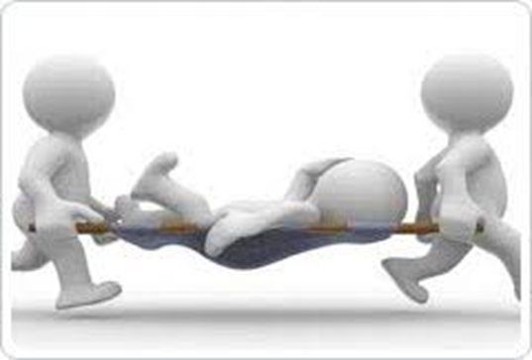
- Osigurana svota pripada imovini ugovarača, osiguranja ili njegovim nasljednicima ako nije određen korisnik osiguranja ili je on docnije opozvan, kao i u onom slučaju kada se odredba o određivanju korisnika osiguranja ne može primijeniti iz bilo kojeg razloga. - Pravila o određivanju korisnika osiguranja i odredbe kojima se on određuje moraju biti poznate osiguravatelju. - Savjesni osiguravatelj se oslobađa obaveze iz ugovora o osiguranju lica ako osiguranu svotu isplati licu koje bi na tu osiguranu svotu imalo pravo da ugovarač osiguranja nije odredio korisnike osiguranja. - Korisnik osiguranja se ne može obraćati osiguravatelju, nego se može obratiti jedino tom licu kome je isplaćena osigurana svota sa zahtjevom za povraćaj pogrešno isplaćene svote osiguranja. - Ista pravila važe i u slučaju promijene korisnika osiguranja.

Slide 51
Obratiti pažnju na: 1. Član 942 ZOO 2. Član 943 ZOO 3. Član 944 ZOO 4. Član 945 ZOO 5. Član 946 ZOO 6. Član 947 ZOO 7. Član 948 ZOO 8. Član 949 ZOO 9. Član 950 ZOO 10. Član 951 ZOO 11. Član 952 ZOO 12. Član 953 ZOO 13. Član 954 ZOO 14. Član 955 ZOO 15. Član 956 ZOO 16. Član 957 ZOO 17. Član 958 ZOO 18. Član 959 ZOO 19. Član 960 ZOO 20. Član 961 ZOO 21. Član 962 ZOO 22. Član 962 ZOO 23. Član 963 ZOO 24. Član 964 ZOO 25. Član 964 ZOO 26. Član 965 ZOO

Slide 52
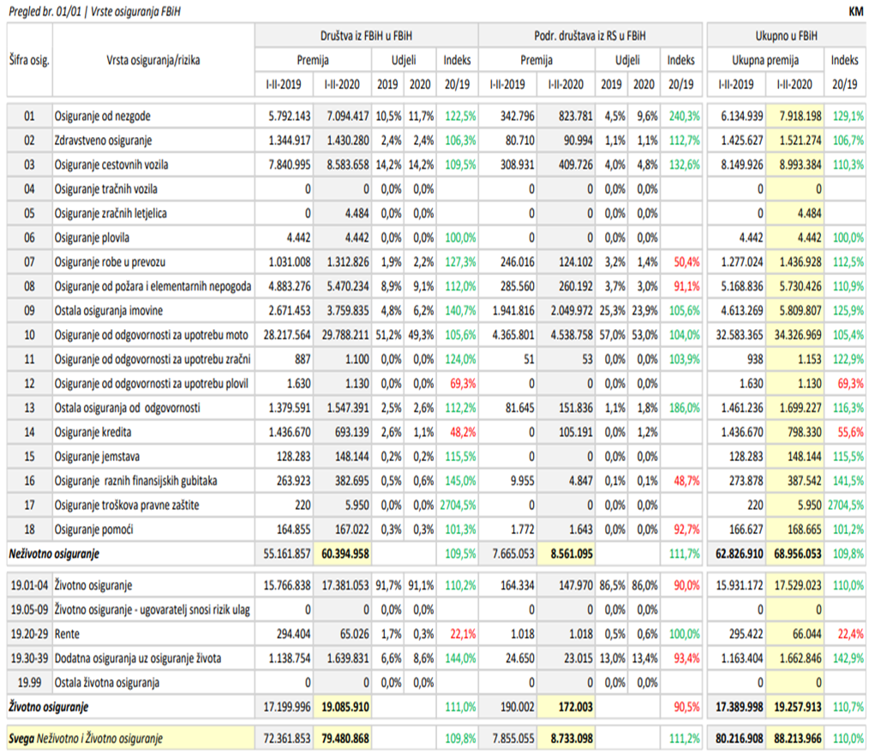
PRIMJER ZA PREMIJU

Slide 53
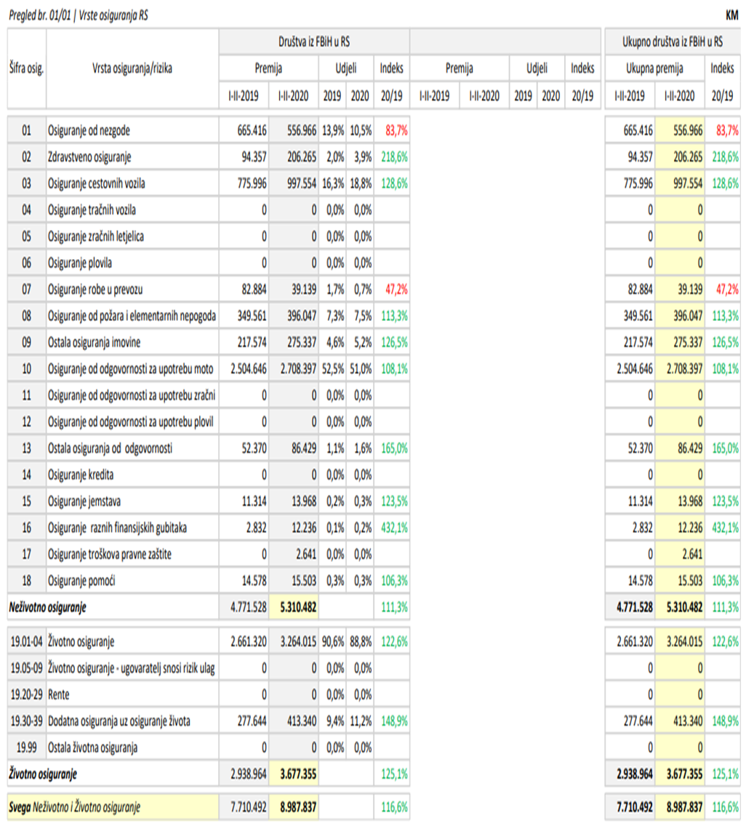

Slide 54
AGENCIJA ZA NADZOR OSIGURANJA U BIH
- Agencija za osiguranje u Bosni i Hercegovini osnovana je 2004. godine Zakonom o Agenciji za osiguranje u Bosni i Hercegovini (“Službeni glasnik BiH”, br. 12/04).
- Agencija je samostalna upravna organizacija i za svoj rad odgovara Vijeću ministara Bosne i Hercegovine.
- Sjedište Agencije je u Sarajevu.

Slide 55
Cilj:
jedinstvena primjena zakona o osiguranju između entiteta, postojanje nesmetane i djelotvorne saradnje između agencija za nadzor osiguranja u Federaciji Bosne i Hercegovine i Republici Srpskoj, osigura da se entitetski zakoni primjenjuju i tumače na pravičnoj i jedinstvenoj osnovi;
da zakonodavstvo o osiguranju bude u potpunosti usaglašeno u namjeri da osigura jednak i ravnopravan odnos prema svim društvima za osiguranje u oba entiteta i Brčko distriktu Bosne i Hercegovine, osigura jednaku pravnu zaštitu kako za ugovorače osiguranja, tako i za treću stranu – podnosioce odštetnih zahtjeva na teritoriji Bosne i Hercegovine;
da zakonodavstvo o osiguranju u Bosni i Hercegovini bude i ostane usaglašeno sa zakonodavstvom Evropske unije, koje se primjenjuje na oblast osiguranja;
koordinirano predstavljanje i zastupanje Bosnu i Hercegovinu u organizacijama koje se bave osiguranjem na međunarodnom nivou, te da bude s njima u konstantnoj saradnji;

Slide 56
da, uz kontinuiranu saradnju s agencijama za nadzor osiguranja entiteta i Brčko distrikta Bosne i Hercegovine, rješava sporove između agencija za nadzor osiguranja u pogledu jedinstvenog tumačenja i primjene zakonodavstva o osiguranju na nivou entiteta i Brčko distrikta Bosne i Hercegovine i izdaje pismene odluke i mišljenja kojima se osigurava jedinstvena primjena zakonodavstva o osiguranju;
da osigurava i vodi sve relevantne podatke o cjelokupnom tržištu osiguranja u Bosni i Hercegovini.

Slide 57
Organizaciona struktura
Agencijom za osiguranje u Bosni i Hercegovini rukovodi direktor Agencije, a organ upravljanja Agencijom je Upravni odbor Agencije.
Samostalne unutrašnje organizacione jedinice Agencije su
Odjeljenje za pravne i administrativno-tehničke poslove;
Odjeljenje za međunarodnu saradnju, finansije, statistiku i aktuarstvo.

Slide 58
Agencija za nadzor osiguranja u BiH ima
Zakonodavnu ulogu
Ulogu u Arbitraži
Ulogu u međunarodnim odnosima
Ulogu statističkog servisa

Slide 59
AGENCIJA ZA NADZOR OSIGURANJA U FBIH
- Agencija za nadzor osiguranja Federacije Bosne i Hercegovine osnovana je Zakonom o društvima za osiguranje u privatnom osiguranju
Samostalna i nezavisna neprofitna institucija (pravna osoba)
Regulatorna i nadzorna funkcija u oblasti privatnog osiguranja s ciljem zaštite osiguranika i osiguravača, a na dobrobit industrije osiguranja.

Slide 60
Ovlaštena je
izdavati odobrenja za rad društvima za osiguranje i posrednicima u osiguranju,
davati mišljenja na akte društava za osiguranje,
vršiti nadzor u pogledu ulaganja, održavanja i raspolaganja sredstvima osiguranja,
nalagati mjere koje se odnose na vođenje poslova osiguranja društva za osiguranje,
propisivati i uvjete za sticanje i povlačenje zvanja ovlaštenog aktuara,
donositi provedbene propise, druge opće akte (pravilnike, uputstva, naredbe i odluke) i pojedinačne akte (rješenja i zaključke)
poduzimati sve ostale mjera koje smatra odgovarajućim za ispunjenje svojih nadzornih i regulatornih ciljeva.
Upravljanje i rukovođenje Agencijom provode Upravna tijela Agencija za nadzor – direktor i stručni savjet.
Za svoj rad Agencija za nadzor osiguranja Federacije Bosne i Hercegovine odgovara Vladi Federacije Bosne i Hercegovine.
Sjedište Agencije za nadzor osiguranja FBiH je u Sarajevu.

Slide 61
Regulatorni ciljevi Agencije za nadzor su:
1.nadzor nad primjenom zakona i podzakonskih akata iz oblasti osiguranja i drugih propisa,
2.regulacije rada društava za osiguranje, Zaštitnog fonda FBiH i posrednika u osiguranju,
3.propisivanje uvjeta za ostvarivanje prava na mirovinu te uvjete i mogućnosti za isplatu iste sukladno odredbama zakona koji reguliraju dobrovoljne mirovinske fondove,
4.stvaranje povjerenja na tržištu u poslove osiguranja,
5.sprečavanje financijskog kriminala, bilo zabranom
obavljanja poslova osiguranja koji su u suprotnosti sa Zakonom ili poslova u onom dijelu u kojem bi društva za osiguranje ili posrednici u osiguranju u Federaciji Bosne i Hercegovine (u daljnjem tekstu: Federacija BiH) mogla biti iskorištena u svrhe koje su povezane sa financijskim kriminalom,
6.edukacija o koristima i rizicima koji su povezani sa različitim vrstama neživotnog i životnog osiguranja i ostalim ulaganjima u Federaciji Bosne i Hercegovine, kao i pružanje odgovarajućih informacija i savjeta,
7.savjetovanje i zaštita potrošača sukladno prirodi uključenih rizika i stupnjom iskustva i stručnošću potrošača,
8.obavlja i druge poslove sukladno ovlastima utvrđenim Zakonom i drugim propisima

Slide 62
Obavlja stručne i druge poslove, što uključuje a ne ograničava se na:
1.izdavanje i oduzimanje odobrenja za rad društvima za osiguranje za obavljanje poslova osiguranja i posrednicima u osiguranju,
2.izdavanje odobrenja za prijenos portfelja društva za osiguranje,
3.izdavanje suglasnosti za imenovanje članova uprave društva za osiguranje,
4.izdavanje suglasnosti za imenovanje nadzornog odbora društva za osiguranje,
5.davanje suglasnosti na opće, posebne i dodatne uvjete osiguranja, tehničke podloge koje se posebno upotrebljavaju za izračunavanje tehničkih rezervi koje će društvo upotrebljavati u svom poslovanju sa osiguranicima, kao i u slučaju nastajanja bilo kakvih izmjena i dopuna,
6.vođenje registara društava za osiguranje, posrednika u osiguranju i ovlaštenih aktuara,
7. donošenje odluke o pokretanju prinudne likvidacije nad društvom za osiguranje,
8.podnošenje prijedloga za otvaranje stečaja društva za osiguranje,
9.provjeru poslovnih knjiga i dokumenata subjekata nadzora, sa i bez obavještavanja istih,
10.angažovanje ovlaštenih stručnih osoba da izvrše pregled knjiga i dokumenata subjekata nadzora,
11.zahtijevanje od subjekata nadzora da u okviru određenog vremenskog roka, koji neće biti kraći od 10 dana niti duži od 90 dana, ispravi bilo koji akt ili postupanje koji su u suprotnosti sa odredbama zakona i podzakonskih akata,

Slide 63
12.nalaganje subjektu nadzora da obustavi provedbu bilo kojih radnji ili postupaka koji su u suprotnosti sa odredbama zakona i podzakonskih akata,
13.u korist osiguranika izdavanje naloga u pogledu ulaganja, održavanja i raspolaganja sredstvima osiguranja,
14.obraćanja sudu radi poduzimanja daljih radnji i mjera u svezi sa nekim subjektom nadzora, u slučajevima kada Agencija za nadzor nema ovlaštenja da provodi svoje funkcije sukladno zakonu i podzakonskom aktu,
15.donošenja provedbenih propisa, drugih općih akata (pravilnika, naputaka, naredbi i odluka) i pojedinačnih akata (rješenja i zaključaka),
16.donošenja podzakonskih akata za koje je ovlaštena sukladno zakonima koji reguliraju utemeljenje i rad dobrovoljnih mirovinskih fondova,
17.u okviru djelokruga svoga rada surađivanja sa međunarodnim institucijama u suradnji sa Agencijom za osiguranje u Bosni i Hercegovini sukladno zakonu,
18.organiziranje i odobravanje obuka,
19.na bilo koji drugi način pisanim putem davanje smjernica potrebitih za primjenu zakona i ostalih pitanja od značaja za tržište osiguranja (instrukcije, upute, objašnjenja i dr.),
20.nalaganje mjera koje se odnose na vođenje poslova osiguranja društva ukoliko smatra da su one neophodne kako bi se osiguralo da društvo vodi poslove sukladno odredbama zakona, kao i nalaganje dodatnih mjera u provedbi politike upravljanja rizicima sukladno odredbama Zakona,
21.obavljanje i drugih poslova sukladno ovlastima utvrđenim Zakonom i drugim propisima.

Slide 64
- Upravna tijela Agencije za nadzor su stručni savjet i direktor.
1.Stručni savjet kojeg čine predsjednik i četiri člana koje imenuje i razrješava Vlada Federacije na prijedlog federalnog ministra financija, od kojih najmanje dva člana moraju biti predstavnici Federalnog ministarstva financija.
- Članovi stručnog savjeta imenuju se na četiri godine.
2.Direktor kojeg imenuje i razrješava Vlada Federacije na prijedlog federalnog ministra financija putem javnog natječaj s mandatom od četiri godine.
Ombudsmen prati i razmatra slučajeve kršenja prava i interesa koji proizilaze iz ugovora o osiguranju.
Društva za osiguranje dužna su surađivati sa Ombudsmenom.

Slide 65
AGENCIJA ZA NADZOR OSIGURANJA U RS
- Agencija za osiguranje Republike Srpske osnovana je Zakonom o društvima za osiguranje 2006. godine
- Samostalna i neprofitna institucija Republike Srpske sa svojstvom pravnog lica
- Sjedište u Banjoj Luci,
- Za svoj rad odgovara Narodnoj Skupštini Republike Srpske .
- Organ upravljanja Agencijom je Upravni odbor Agencije.
- Pet članova koje na prijedlog Vlade imenuje Narodna skupština Republike Srpske na mandat od pet godina.
- Agencijom rukovodi direktor.
- Predstavlja Agenciju, rukovodi radom Agencije i odgovoran je za njen rad.
- Direktora na prijedlog Vlade Republike Srpske, imenuje Narodna skupština Republike Srpske na mandat od četiri godine

Slide 66
Agencija u okviru svojih regulatornih nadležnosti:
donosi podzakonske propise (pravilnike, uputstva, naredbe i odluke),
analizira postojeću podzakonsku regulativu, u cilju njenog poboljšanja, a u skladu sa promjenama zakonskog okvira i tržišnih okolnosti,
donosi pojedinačne akte (rješenja i zaključke), kojim izdaje i oduzima dozvole za rad, daje i oduzima ovlašćenja, vrši upis i brisanje iz registara koje vodi Agencija, primjenjuje propisane mjere nadzora i izdaje ili oduzima ostala ovlašćenja i saglasnosti,
učestvuje u izradi transpozicionih i korelacionih tabela u odnosu na direktive EU u oblasti osiguranja, u saradnji sa drugim nadležnim organima,
vrši samoprocjenu usklađenosti domaće regulative sa ICP principima koje je izdalo Međunarodno udruženje supervizora u osiguranju (IAIS).

Slide 67
Nadzorne nadležnosti Agencije su:
nadzor ispunjenosti uslova za osnivanje društava za osiguranje i društava za upravljanje dobrovoljnim penzijskim fondovima i dobrovoljnih penzijskih fondova,
nadzor ispunjenosti uslova za ovlašćenje i upis u registar posrednika u osiguranju i ovlašćenih aktuara,
nadzor ispunjenosti uslova neophodnih za izdavanje raznih odborenja učesnicima na tržištu osiguranja,
vođenje propisanih registara društava za osiguranje, posrednika u osiguranju, ovlašćenih aktuara i dobrovoljnih penzijskih fondova,
kontinuirani nadzor - off-site nadzor (pravni, finansijsko-računovodstveni i aktuarski) učesnika na tržištu osiguranja, proučavanjem stanja i kretanja na tržištu osiguranja i analizom izvještaja i druge dokumentacije koju učesnici na tržištu osiguranja dostavljaju Agenciji,
redovne i vanredne kontrole (na licu mjesta on-site nadzor) učesnika na tržištu osiguranja, u okviru kojih se vrši pregled poslovnih knjiga i druge dokumentacije, pregled načina vođenja poslovnih knjiga i izvještavanja, pregled postupaka i procedura poslovanja i interne kontrole, kao i preglede ostalih dokumenata neophodnih za obavljanje nadzora,
nadzor nad poslovanjem Zaštitnog fonda,
razmjena informacija iz oblasti nadzora sa drugim regulatorima finansijskog tržišta,
razvoj Informacionog sistema Agencije s ciljem efikasnijeg sprovođenja osnovnih funkcija.

Slide 68
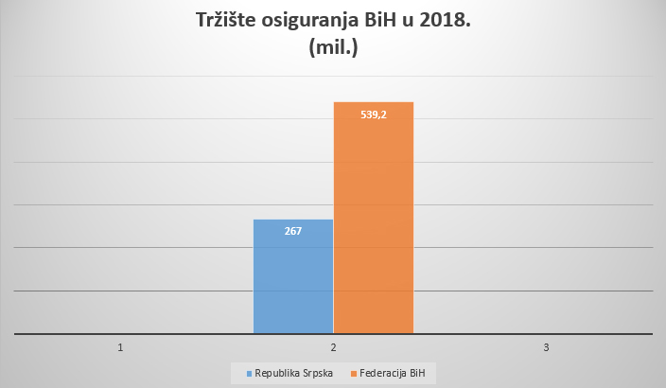
Osnovni principi na kojima se zasniva funkcionisanje Agencije su:
ekonomičan i efikasan pristup regulaciji i nadzoru,
objektivan i nepristrastan pristup u provođenju nadzora,
standardizacija nadzornih procedura,
transparentnost u obavljanju aktivnosti

Slide 69
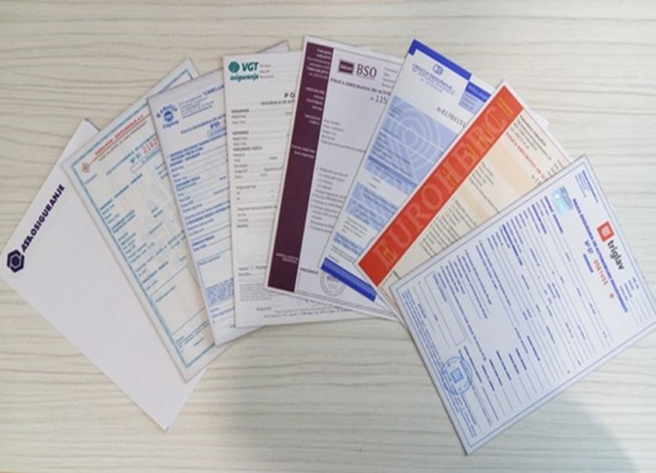
ZAKLJUČAK
- Ugovor o osiguranju imovine i ugovor o osiguranju lica u BiH jedni od najvažnijih ugovora u privredi.
- Ako usporedimo zakonsku regulative ovih ugovora s ugovorom o prodaji u privredi, svakao da uviđamo da je ugovor o prodaji u privredi detaljnije regulisan.
Sigurnost
Agencija za nadzor osiguranja na nivou entiteta – funkcija zaštite potrošaća, u ovom slučaju osiguranika, te vrše nadzor samih osiguravatelja
kontrola i onemogućavanje arbitrernosti i svojevolje po štetu ugovarača osiguranja, osiguranika i korisnika osiguranja.

Slide 70
PITANJA
Životno osiguranje maloljetnih lica?
Kakvo je osiguranje imovine?
Šta je premija u osiguranju?
Koji su regulatorni ciljevi Agencije za nadzor osiguranja FBiH?
Koje poslove Agencija obavlja?

Slide 71
LITERATURA
Knjige:
1.Dr.Vladimir Kapor,Dr. Slavko Carić,Ugovori robnog prometa,IRO“SVETOZAR MARKOVIĆ“,Beograd,1983.
Pravni akti:
2.Zakona o obligacionim odnosima FBiH ( „Sl. list SFRJ“, br. 29/1978, 39/1985, 45/1989 – odluka USJ i 57/1989, „Sl. list RbiH“, br. 2/1992, 13/1993 i 13/1994 i „Sl. novine FBiH“ br. 29/2003 i 42/2011),
3.Zakon o osiguranju „Službene novine Federacije BiH“, broj 23/17 /29.3.2017./
Internet stranice:
http://www.erevija.org/articl.php?id=148
5.https://www.prf.unze.ba/Docs/Anali/Analibr21god11/7.pdf
6.http://www.nados.ba/hr/o-nama/http://www.nados.ba/hr/statut/
8.http://www.nados.ba/hr/ombudsmen/
9.http://www.azors.rs.ba/azors/lat/onama.html

Slide 72
10.http://azobih.gov.ba/agencija/default.aspx?id=58&langTag=bs-BA
11.http://azobih.gov.ba/agencija/default.aspx?id=529&langTag=bs-BA
12.http://azobih.gov.ba/agencija/default.aspx?id=62&langTag=bs-BA
13.http://azobih.gov.ba/agencija/default.aspx?id=1127&langTag=bs-BA
14.http://azobih.gov.ba/agencija/default.aspx?id=1128&langTag=bs-BA
15.http://azobih.gov.ba/saradnja/default.aspx?id=21&langTag=bs-BA
16.http://azobih.gov.ba/agencija/default.aspx?id=1129&langTag=bs-BA
17.http://www.nados.ba/dokumenti/podaci/WEB_Izvjestaji02_20.pdf

Slide 73
Hvala na pažnji!

